Slide 1
Events
Notes:
This slide should feature the main topic title as well as any slightly more specific subtitle that may help identify the topic when displayed to students.
For example:
Title: DVT ActiveX Controls
Subtitle: How to build a DVT enabled ActiveX application.

Slide 2
Events
Occurrence d’un signal ou condition dans le temps
Générateurs d’Events:
Acquisition d’Image: déclenche le cycle de traitement
Presser un bouton (Button)
Fonction Event: événements définis par l’utilisateur
Fonction SetEvent: déclenche des events soft
Fonction Chronomètre (Timer)
Consommateurs d’Events
Données datées (clocked data)
Count(), ShiftRegister(), LatchImage(), Latch()
Communications
Write*(), Read*()

Slide 3
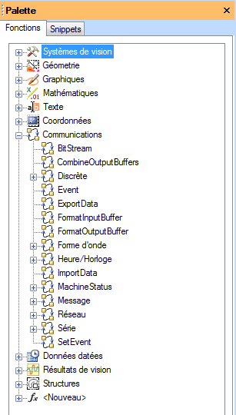
La function Event (évènement) provoque une mise-à-jour des cellules dépendantes lors de certains évènements.
Les “Events”
Notes:
Like Light Meter function in Checkpoint

Slide 4

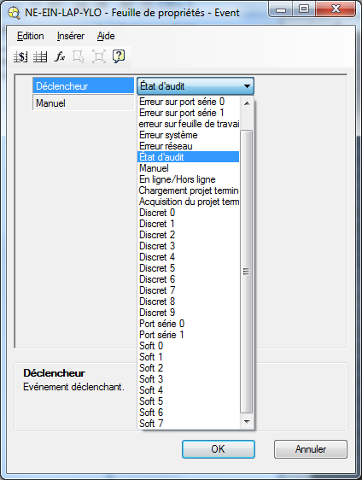
Events
Fonction Event
Argument
Source du déclencheur
Erreurs
Changement d’état
Trigger manuel
Entrées discrètes
Port série
Déclencheur software
Manuel: écoute les déclencheurs aussi lorsque la caméra est offline

Slide 5
Events
Exemples de déclencheurs
33: Online/offline
35: Projet (job) chargé
39: Fin de cycle
Note: Double activation lorsqu’on est offline
49-58: Entrées discrètes (qui doivent être configurées comme trigger)
65: Serial port1: déclenche à la réception de données
80-87: Soft: déclenché par
bouton,
chronomètre (timer),
commande externe (Native command),
fonction SetEvent()

Slide 6
Events
Résultats: Structure Event
Ou Error si argument (numéro de l’event) incorrecte.
Event vaut 1 lorsqu’il est activé

Slide 7
Events
Fonction SetEvent()
Déclenche un event (soft) quand la cellule est exécutée
Utilisation
SetEvent(32): Manual trigger
SetEvent(80 à 87): Soft trigger 0 à 7
Résultat: la valeur du trigger.

Slide 8


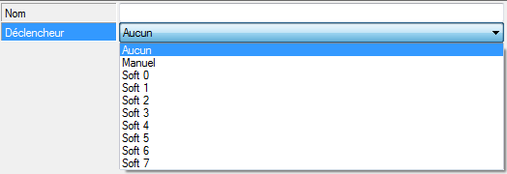
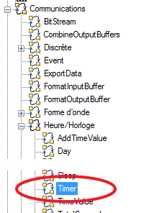

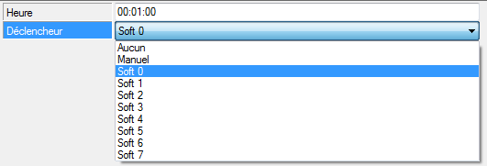
Events
Bouton
Graphiques → commandes → Button()
Chronomètres
Communications → Heure/Horloge → Timer()

Slide 9

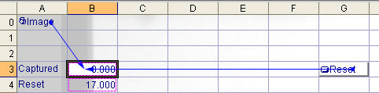
Events
Dépendances entre cellules
Affichage des niveaux de dépendance (F11)
Qui dépend de x?
De qui dépend x?

Slide 10
Events
Consommateurs d’events
Count(Event, ValMax, Reset, ValReset)
Compte les nombre de fois que l’event est actif.
Accumulate (Event, Value, Reset, Preset )
Accumule (sommatoire) une valeur à chaque event
LatchImage (Image, Fixture, Region, Event, Show )
Mémorise une image dans la cellule
Latch (Event, Value )
Mémorise valeur dans la cellule
ShiftRegister (Event,Value, NumberofSteps, Reset )
Mémorise valeur dans registre à decalage, c.à.d. une liste
WriteImageFTP (Event ,Host, User, Pwd, Image, Filename,…)
Ecrit une image à chaque event

Slide 11
Boucle/Loop

Slide 12
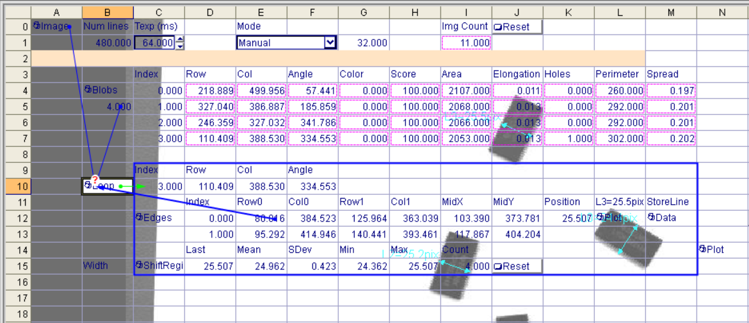
Events
Boucle (loop) dans Cognex Insight

Slide 13
Events
Eléments d’une boucle
Repeat(): Lors d’un event, répète un bloc de cellules pendant un nombre d’iterations. Voir aussi RepeatUntil()
GetLoopCount(): Compteur de boucle; doit être dans le bloc et utilisé pour itérer à travers les éléments d’une liste de résultats
ShiftRegister(): Stocke les résultats de chaque itération dans une liste, car autrement ils seraient écrasés.
Partie graphique:
Plot*(): Génère un dessin basé sur les résultats de l’itération, car on ne peut pas rendre permanents les overlays implicites aux fonctions du bloc.
StoreData(): Stocke les overlays de chaque itération.
PlotData(): Doit être à l’extérieur du bloc. Redessine les overlays graphiques stockés.

Slide 14
Exercices

Slide 15
Events
Exercice 1
Afficher un compteur du nombre d’inspections
Ajouter un bouton pour remettre à zéro le compteur
Directement sans event
Remettre à zéro le compteur aussi lors du chargement du projet
Doit fonctionner par le bouton précédent aussi.

Slide 16
Events
Exercice 2
Sur l’exercice 1, ajouter un bouton pour voir une copie figée (dernière valeur) du compteur d’inspection lorsque l’on presse.
Ajouter un bouton
Créer un event soft
«Latcher» la valeur du compteur

Slide 17
Events
Exercice 3
Détection de changement (défaut) par comparaison avec la première image du lot
«Latcher» l’image de référence au chargement du projet
Différence (soustraction) entre image acquise et image de référence

Slide 18
Events
Exercice 4
Comme exercice 2, mais figer le compteur d’inspection lorsqu’on presse un poussoir sur le boîtier E/S.
Générer un event par ligne d’entrée discrète
«Latcher» la valeur du compteur sur cet event.

Slide 19
Events
Exercice 5
Comme exercice 2, mais figer le compteur d’inspection lorsqu’on envoie un event par TCP/IP (commande Native SW*)
Générer un event par TCP/IP. Vous pouvez utiliser les applications CogSendEvent.jar ou Hercules.exe
«Latcher» la valeur du compteur sur cet event.

